Slide 1



Nové možnosti rozvoje vzdělávání na Technické univerzitě v Liberci
Specifický cíl A3:Tvorba nových profesně zaměřených studijních programů
NPO_TUL_MSMT-16598/2022
Úvod do automatizace a robotizace ve strojírenství
Ing. Michal Starý, Ph.D.

Slide 2
Podklady
Skripta pro tento předmět jsou volně dostupná přes knihovnu TUL:
https://etul.publi.cz/book/1275-uvod-do-automatizace-a-robotizace-ve-strojirenstvi
Základní podklady jsou na e-learningovém portále TUL: https://elearning.tul.cz/
Podmínky
Cvičení je nutné absolvovat a jejich absolvování bude jednou z podmínek pro udělení zápočtu.
Na závěr semestru bude nutné absolvovat zápočtový test, jehož výsledek bude zohledněn ve výsledné známce.

Slide 3
Přednášky
1. Úvod do automatizace a robotizace ve strojírenství.
2. Roboty – rozdělení a trendy.
3. Průmyslové roboty a manipulátory.
4. Aplikační oblasti průmyslových robotů.
5. Mobilní a servisní roboty.
6. Pneumatické prvky.
7. Základy pneumatických obvodů.
8. Základy elektrických pohonů.
9. Elektrické pohony – převody a řízení.
10. Úvod do problematiky programování PLC a robotů.
11. Základní přehled efektorů.
12. Efektory – úchopné hlavice.
13. Základní druhy senzorů.
14. Pokročilá senzorika.

Slide 4
Cvičení
1. Struktura mechanismů PR, typy struktur.
2. Polohovací a orientační ústrojí, pracovní prostor.
3. Pneumatické pohony.
4. Pneumatické pohony (laboratoř).
5. Elektropneumatické pohony (laboratoř).
6. Elektrické pohony (laboratoř).
7. Praktické ukázky průmyslových robotů (laboratoř).
8. Praktické ukázky efektorů a periferií robotů (laboratoř).
9. Základy programování robotů – dvouruký robot (laboratoř).
10. Základy programování robotů – dvouruký robot (laboratoř).
11. Základy programování robotů – angulární robot (laboratoř).
12. Základy programování robotů – angulární robot (laboratoř).
13. Robotizovaná technologická pracoviště, efektory.
14. Zápočtový test.

Slide 5
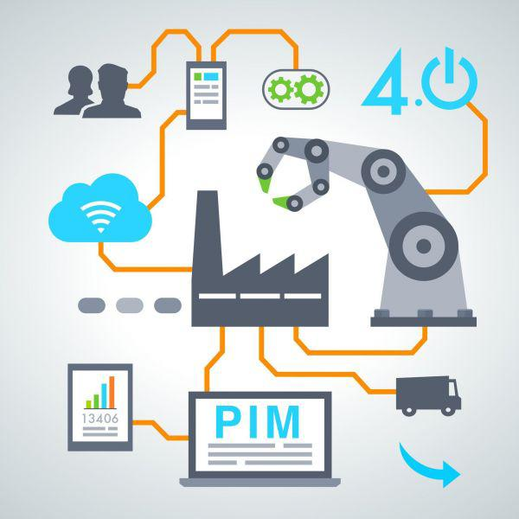
TREND: Průmysl 4.0
Grafika: https://automatizace.hw.cz/

Slide 6
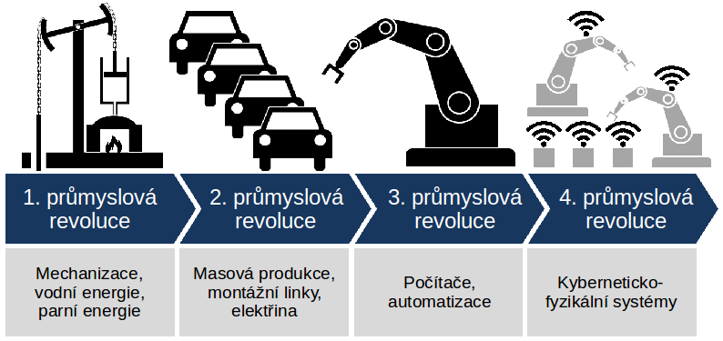
Průmyslové revoluce
foto: Wikipedia

Slide 7
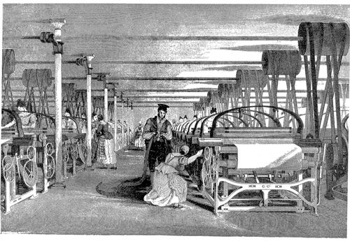
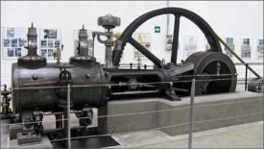
1. Průmyslová revoluce
Začátek v Anglii v 18. století (masové využití nových zdrojů energie - uhlí/pára)
Dle některých pramenů přesněji v roce 1784 vynálezem prvního mechanického tkacího stavu Edmundem Cartwrightem
Klíčovým pojmem je: industrializace, symbol: parní stroj.
Parní stroj, foto: www.technickytydenik.cz
Tkalcovský stav v roce 1835, foto: Wikipedia

Slide 8
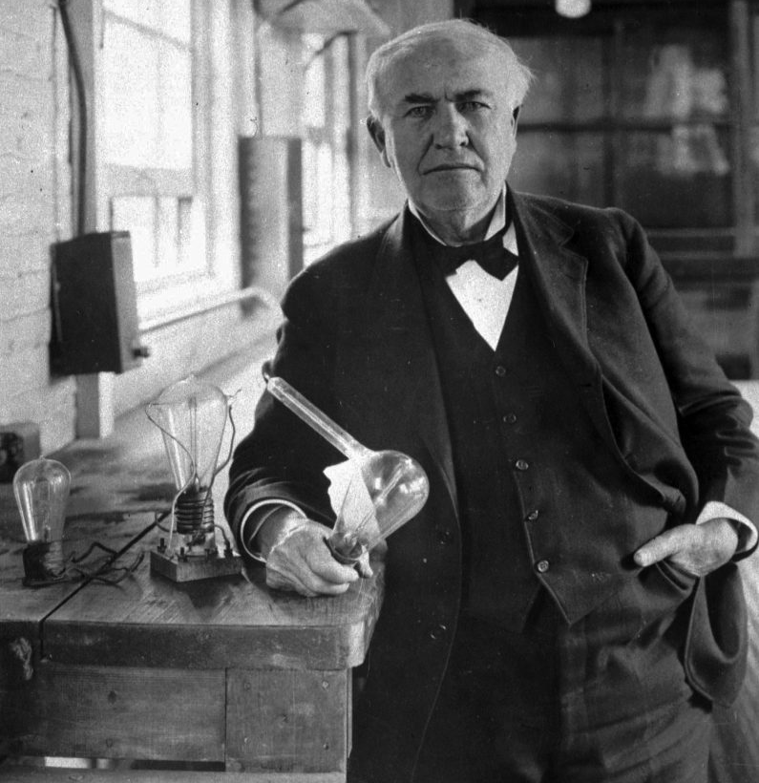
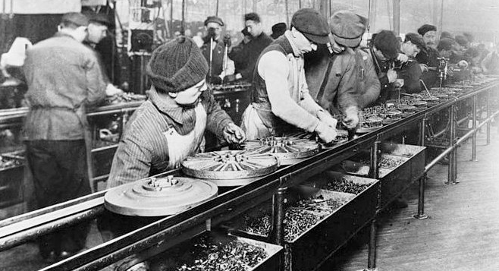
2. Průmyslová revoluce
Datováno ke konci 19. stol.
1879, T. A. Edison zdokonalil (vynalezl) žárovku
1870, společnost v Cincinnati instalovala ve svém závodě první linku a začala s dělbou práce
Klíčovými pojmy jsou elektrifikace a vznik montážních linek
Thomas Alva Edison
https://www.diastyl.cz/thomas-alva-edison/
Výrobní linka automobilů, foto: https://cz.pinterest.com/

Slide 9
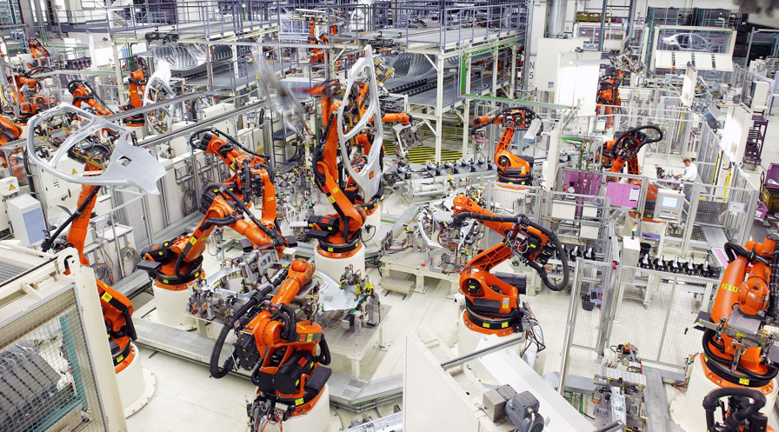
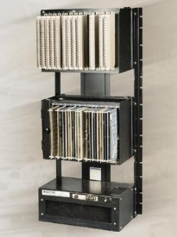
3. Průmyslová revoluce
Symbolický počátek se datuje k roku 1969, kdy byl vyroben první programovatelný logický automat (PLC)
Klíčovými pojmy jsou automatizace, elektronika a informační technologie
Výrobní linka s roboty značky KUKA,
foto: https://www.kuka.com/
Modicon 084 – 1. PLC na světě
foto: https://elektro.tzb-info.cz/

Slide 10
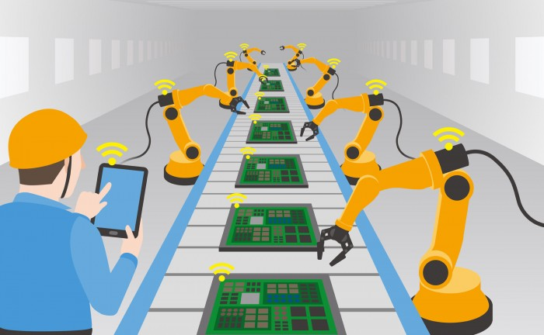
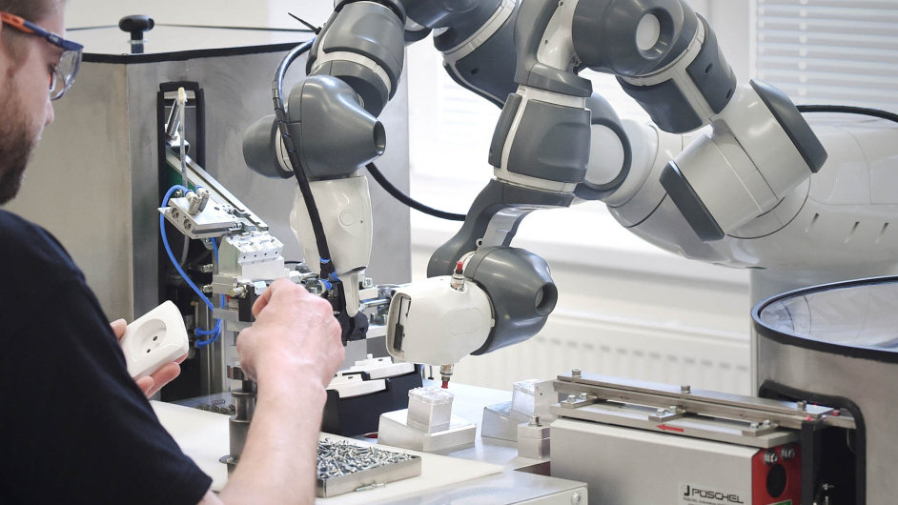
4. Průmyslová revoluce
Probíhá nyní
Pojem „Internet“ vznikl v roce 1987 a k jeho komercionalizaci došlo v 1994
Masové rozšíření internetu a jeho průnik do všech oblastí lidské činnosti.
4. průmyslová (r)evoluce by měla zásadním způsobem změnit povahu průmyslu, energetiky, obchodu, logistiky a dalších částí hospodářství i celé společnosti.
Průmysl 4.0, grafika: https://www.operaicontro.it/
Kolaborativní robot ABB YuMi, https://new.abb.com/

Slide 11
Trendy současného vývoje automatizace
Zvyšování flexibility a adaptivity zařízení a strojů
Snadné nastavení a parametrizace strojů a zařízení
Kolaborativní robotika
Aditivní technologie (3D tisk)
Pokročilá senzorika, zpracování a interpretace dat
Infrastruktura pro ukládání a zpracování dat
Průmyslový internet věcí
Propojení reálného a virtuálního světa
Masová výroba na zakázku (Mass customization)
Využití umělé inteligence
Interpretací dat se rozumí zpracování dat za účelem získání požadovaných informací.

Slide 12
Flexibilní a adaptivní výrobní zařízení
Výrobní zařízení a technologie budou získávat na:
flexibilitě,
schopnosti adaptace,
sebe-nastavení a
sebe-optimalizace.
Adaptivní výrobní systémy dokážou:
lépe reagovat na dynamičnost poptávky na trhu,
měnící se požadavky zákazníků,
umožní minimalizaci nákladů na změnu sortimentu a
budou méně citlivé na rušivé faktory.

Slide 13
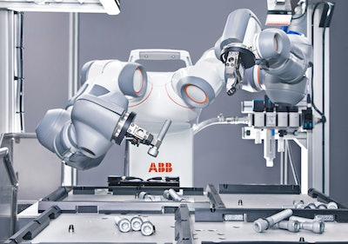
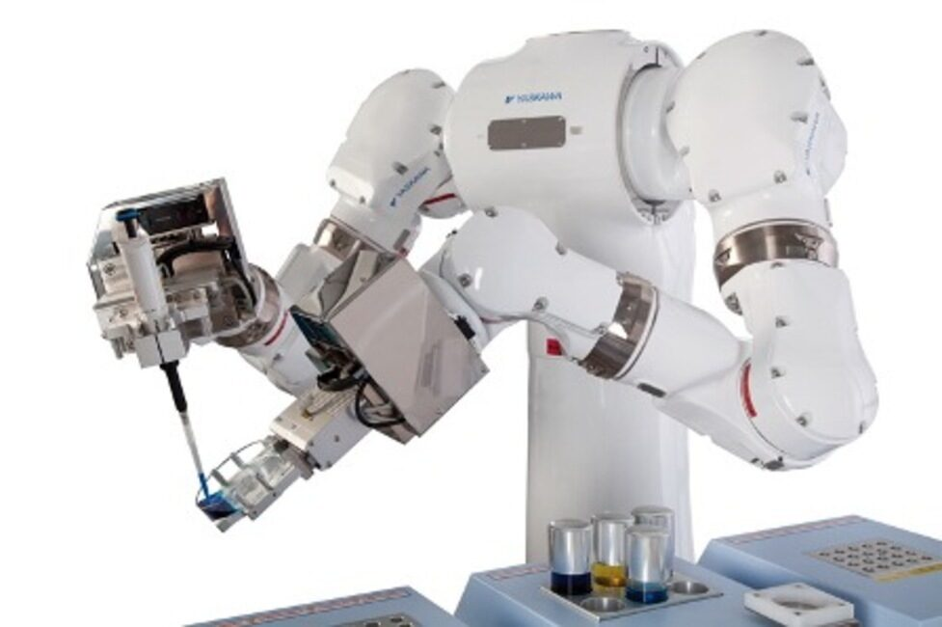
Flexibilní a adaptivní výrobní zařízení
Trend: masová výroba na zakázku
Podmínky: průmyslový internet věcí
senzorika
nové koncepce robotů
Dvouramenný robot ABB YuMi - IRB 14000,
foto: https://new.abb.com/
Dvouramenný robot Yaskawa Motoman (bio verze),
foto: https:// www.mmspektrum.com

Slide 14
Jednoduchost nastavení strojů a zařízení
Zdlouhavé programování robotů, PLC, CNC a dalších zařízení ve formě procedurálních (imperativních) jazyků je stále v praxi hojně používáno.
Trendem je v současné době parametrizace software, tedy „naprogramování“ zařízení pomocí vybraných návazných operací v rozbalovacím menu, zadání hodnot do políček, posuvníkem v software, propojením ikonek, navedením rukou atd.
Nedalekou budoucností je ovládání/zadávání úloh hlasem. Zde je nutná již umělá inteligence zařízení.
Umělá inteligence také sama porozumí CAD modelům, technologii výroby, možným změnám se schopností se poučit z chyb vlastních, tak i sdílených s dalšími obdobnými stroji a zařízeními i mimo samotné firmy.

Slide 15
Kolaborativní robotika
Roboty přebírají těžkou monotónní práci a lidé díky tomu mohou věnovat svůj čas komplikovanějším, více kvalifikovaným a žádaným úkonům.
Roboty jsou v bezprostřední blízkosti člověka a nejsou, jako doposud u běžných průmyslových robotů, odděleny mechanickými zábranami nebo optickými závorami.
Bezpečnost je zajišťována pomocí:
konstrukce s minimalizací hmotnosti a
zaoblenými hranami,
pryžovým obložením.
pokročilou senzorikou uvnitř a vně robotu.

Slide 16
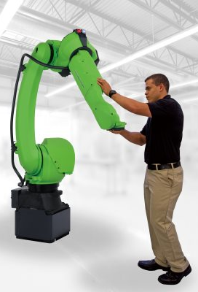
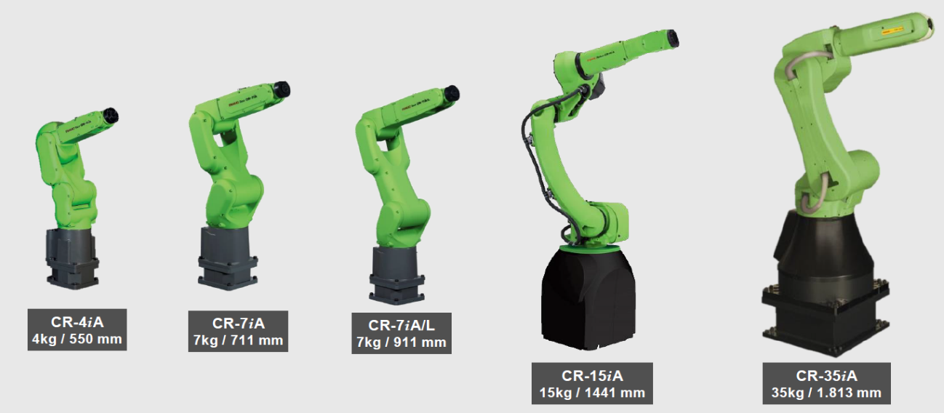
Kolaborativní robotika
Kolaborativní roboty Fanuc, foto: https://www.fanuc.eu

Slide 17
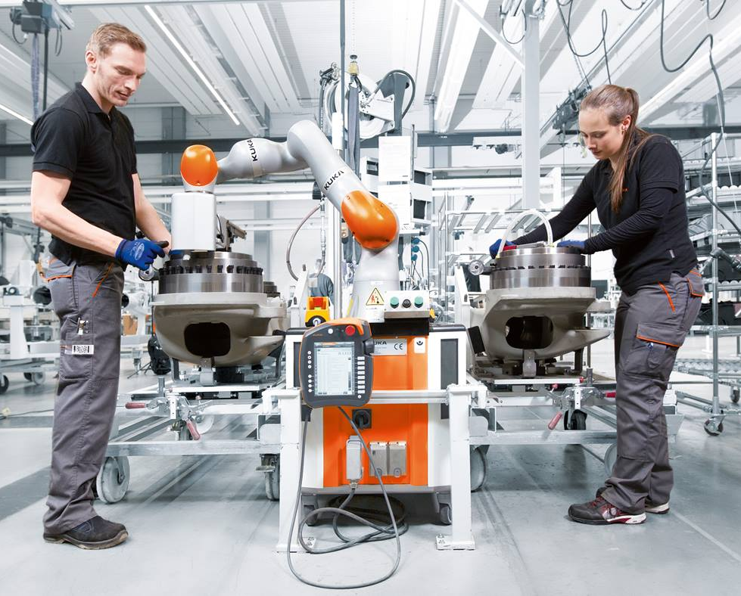
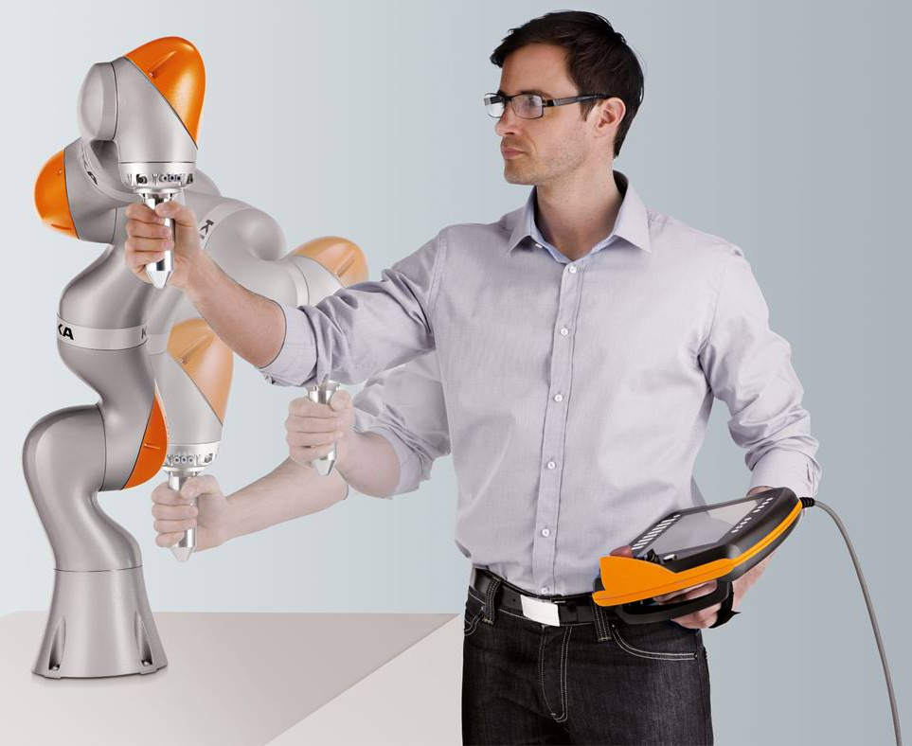
Kolaborativní robotika
Kolaborativní robot Kuka, foto: https://kuka.com

Slide 18
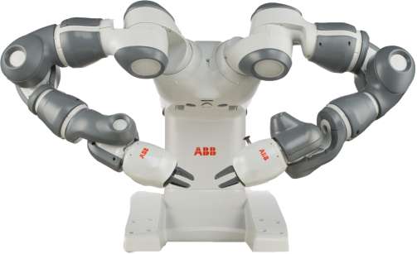
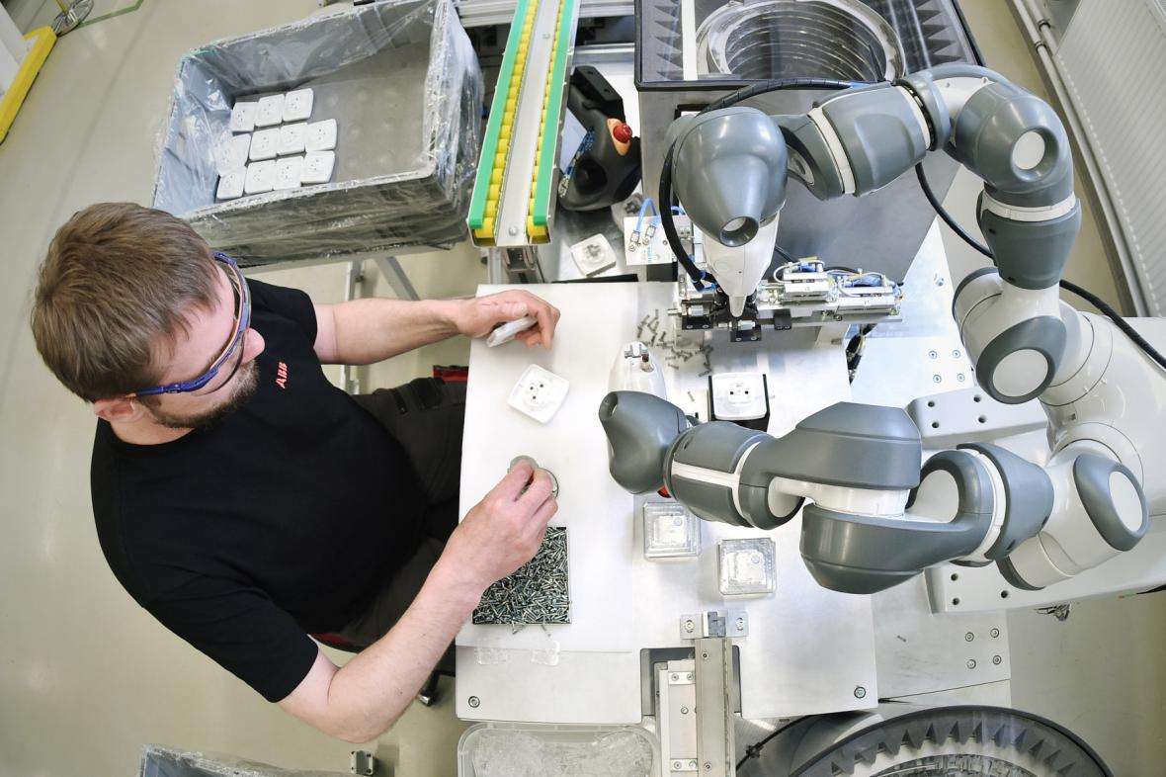
Kolaborativní robotika
Kolaborativní robot ABB, foto: https://new.abb.com

Slide 19
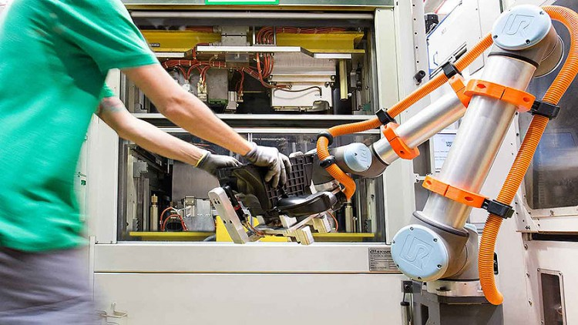
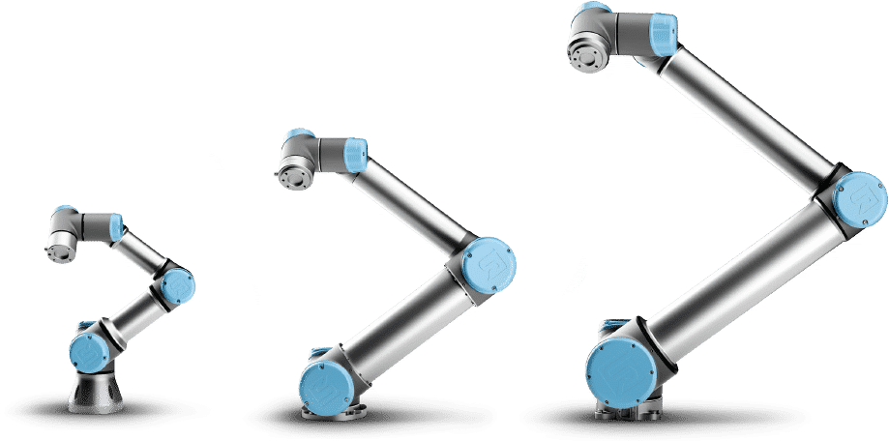
Kolaborativní robotika
Kolaborativní roboty UR, foto: https://www.universal-robots.com

Slide 20
Aditivní technologie – 3D tisk obecně
progresivní a flexibilní technologie
komerčně využíván od konce 80. let minulého století
využití 3D tisku v průmyslové výrobě:
  design,
  vývoj nových výrobků a zařízení,
  příprava výroby,
  tisk přípravků, měřidel a upínačů,
  tisk náhradních dílů.

Slide 21
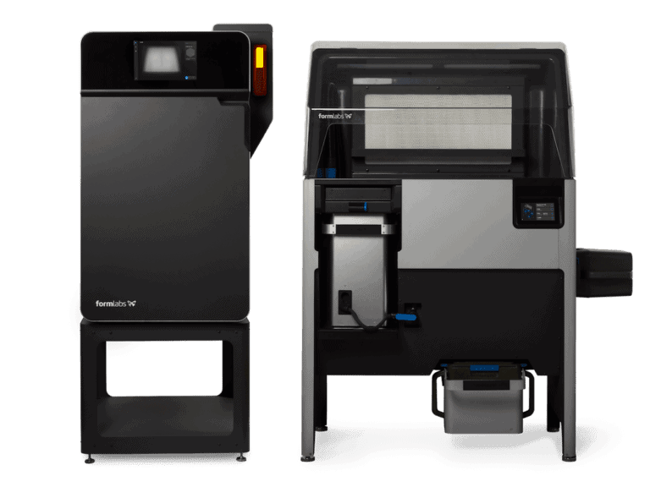
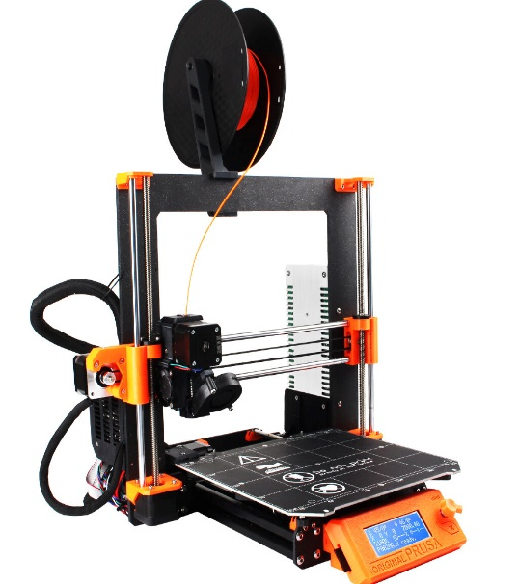
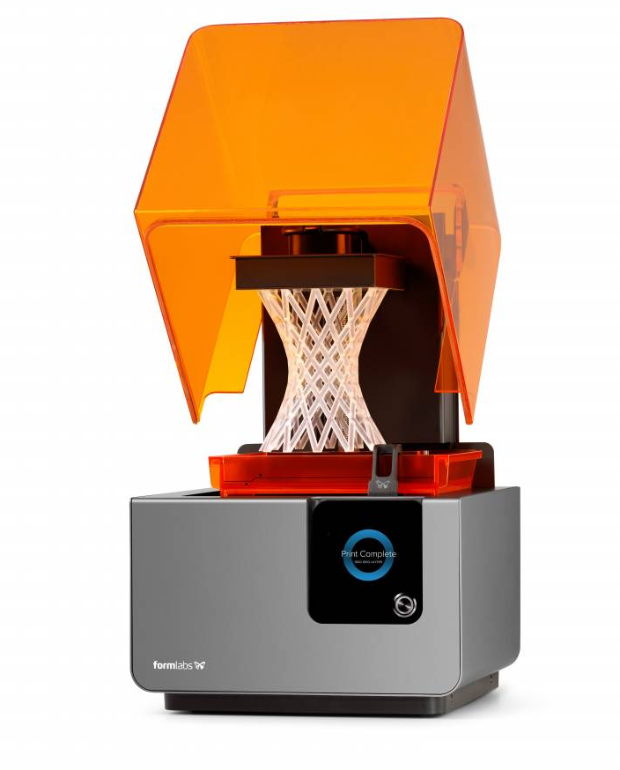
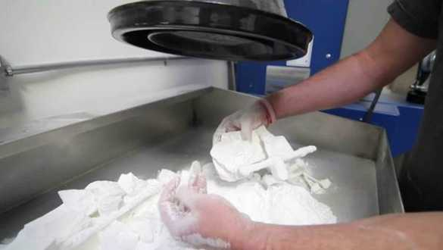
3D tisk obecně – základní technologie
tisk pomocí tavné struny (FFF, Fused Filament Fabrication),
vytvrzování materiálu v definované vrstvě – např. stereolitografie SLA,
pojení prášku pomocí laseru nebo lepidla – např. sintrace SLS,
princip oddělování materiálu v každé vrstvě – LOM.
a další…
technologie FFF,
foto: https://prusa3d.com
technologie SLA,
foto: https://formlab.com
technologie SLS,
foto: https:// 3dwiser.com

Slide 22
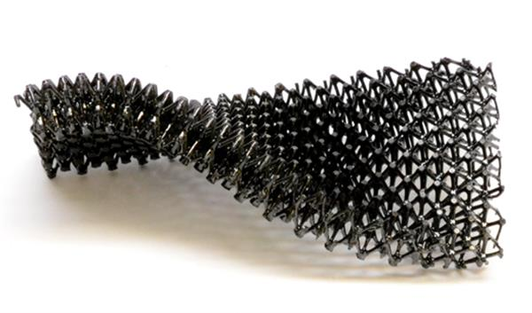
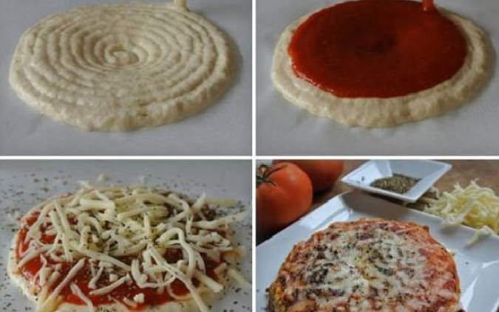
Materiály pro 3D tisk
Materiály pro 3 tisk
plasty: PLA, ABS, nylon, PET(G), CPE,
kovy,
keramické materiály,
potraviny,
kompozity (např. nylon+karbon),
biologický materiál pro tisk orgánů (např. namnožené buňky od pacienta).
3D tisk potravin, foto: Natural Machines
Příklad keramiky tištěné 3D tiskem, foto: HRL Laboratories

Slide 23
Pokročilá senzorika, zpracování a interpretace dat
Senzory:
jednoduché, jednoúčelové a levné senzory
multisenzory se schopností získávat a následně dále interpretovat data, za účelem získání potřebné informace.
Předpokládá se decentralizace interpretace dat a masivní sdílení získaných informací s okolím.
Pomocí senzorů ověření:
zda proces, který má zařízení vykonávat, začal,
provádí se správně,
byl dokončen podle potřeb a
včasné odhalení problém uvnitř zařízení s cílem předejít neočekávané odstávce.

Slide 24
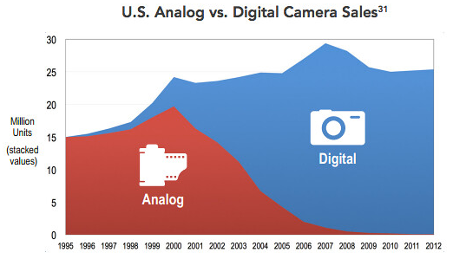
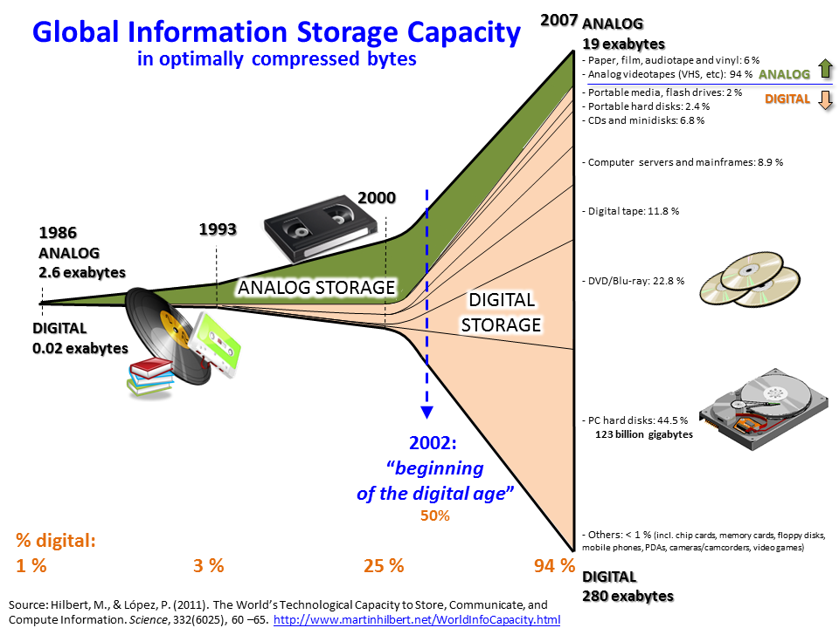
Pokročilá senzorika, zpracování a interpretace dat
Big data – data, jejichž velikost je mimo schopnosti v rozumném čase zachycovat, spravovat a zpracovávat
Časový vývoj poměru analogových a digitálních dat,
Grafika: https://www.flickr.com
Nelineární růst digitální globální kapacity pro ukládání informací,
Grafika: Wikipedia

Slide 25
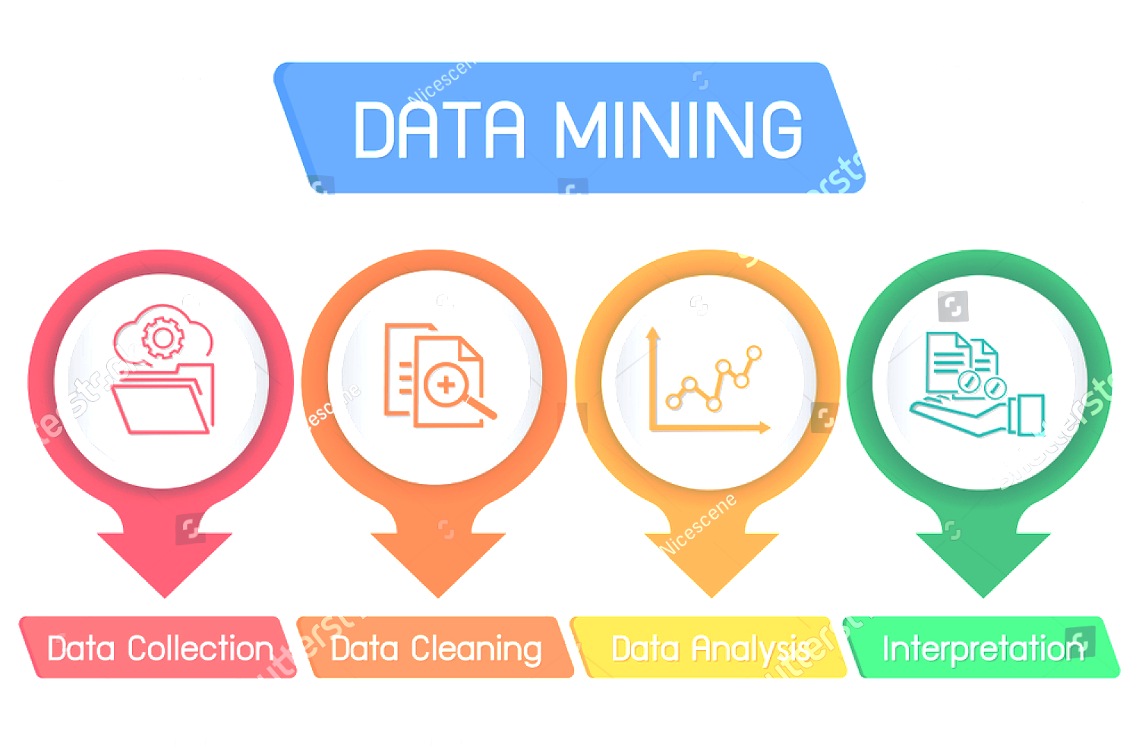
Pokročilá senzorika, zpracování a interpretace dat
Data mining – analytická metodologie získávání netriviálních skrytých a potenciálně užitečných informací z dat.
Data mining, grafika: https://www.shutterstock.com/

Slide 26
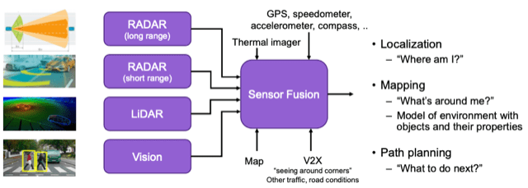
Pokročilá senzorika, zpracování a interpretace dat
Sensor fusion (senzorová fúze, multisenzorika) – kombinace senzorických dat nebo dat získaných z různých zdrojů tak, že výsledná informace má méně nejistoty, než kdyby byly tyto zdroje použity jednotlivě.
Informace tak může být přesnější, úplnější, spolehlivější nebo může být rozšířena.
Senzorová fúze u samo-řiditelných automobilů, grafika: https://semiengineering.com/sensor-fusion-challenges-in-cars/

Slide 27
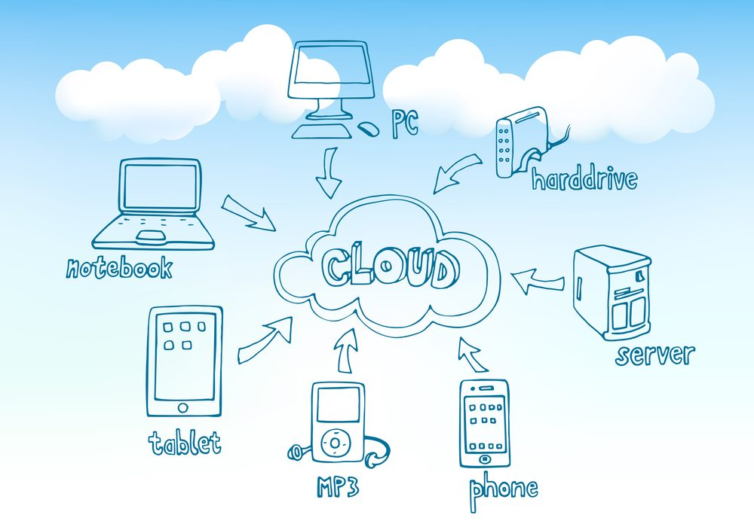
Pokročilá senzorika, zpracování a interpretace dat
Cloudové úložiště – úložiště mimo podnik, což umožňuje jejich:
sdílení mezi různými uživateli a
jednoduchý přístup z různých platforem zařízení (počítač, tablet, chytrý telefon, PLC, řídící jednotka robotu, …).
Výhodou je:
možnost data získat i mimo kancelář (v rámci
home-office, práce v terénu, atd.),
sdílet potřebná data s dodavateli a odběrateli,
výměna dat mezi dceřinými a spřízněnými firmami,
podpora řešení problémů u zákazníků,
platformy pro umělou inteligenci,
pro následné zpracování dat specifickými softwarovými nástroji
a další.
Otázkou je kybernetická bezpečnost!
Zdroj: https://staysafeonline.org/

Slide 28
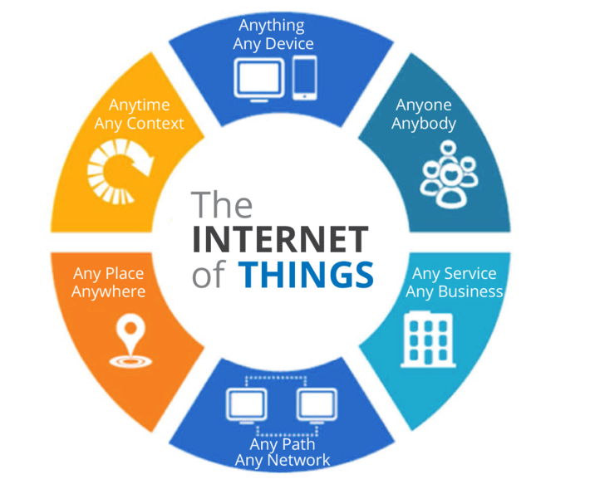
Průmyslový internet věcí
Průmyslový internet věcí
Internet věcí (IoT) aplikovaný do průmyslové výroby.
Využití vzájemné komunikace, sdílení dat a informací mezi:
stroji (komunikace nazývána machine-to-machine),
mezi výrobními linkami,
výrobky (komunikace nazývána machine-to-product) a
ekonomickými systémy (softwary).
Internet věcí, grafika: https://medium.com/
Zdroj: https://www.operaicontro.it/

Slide 29

Průmyslový internet věcí
Každý výrobek se již od okamžiku svého vzniku při výrobním procesu sám stane „inteligentním“ kyber-fyzikálním systémem.
V současné době dva problémy:
Vzájemná hardwarová a softwarová konektivita – sjednocující hardwarové a softwarové platformy, mezinárodní kompatibilitu a technicky sjednocené fyzické a bezdrátové propojování.
Zajištění kybernetické bezpečnosti a zabránění zneužití dat.
Zdroj: https://www.acresia.com/

Slide 30
Propojení reálného a virtuálního světa
Dnes:
Vytváření virtuálních modelů při návrhu a designu nových zařízení, domů, strojů, aut atd.
Virtuální modely si lze dnes pomocí rozšířené reality prohlížet nebo upravovat, lze je umístit do reálné místnosti a místo nad výkresy je možné s pomocí speciálních brýlí diskutovat nad virtuálním modelem.
Virtuální modely je možné následně vytisknou na 3D tiskárnách.
Je možné získávat 3D modely reálných objektů pomocí vhodných senzorů a z nich vytvářet modely virtuální.

Slide 31
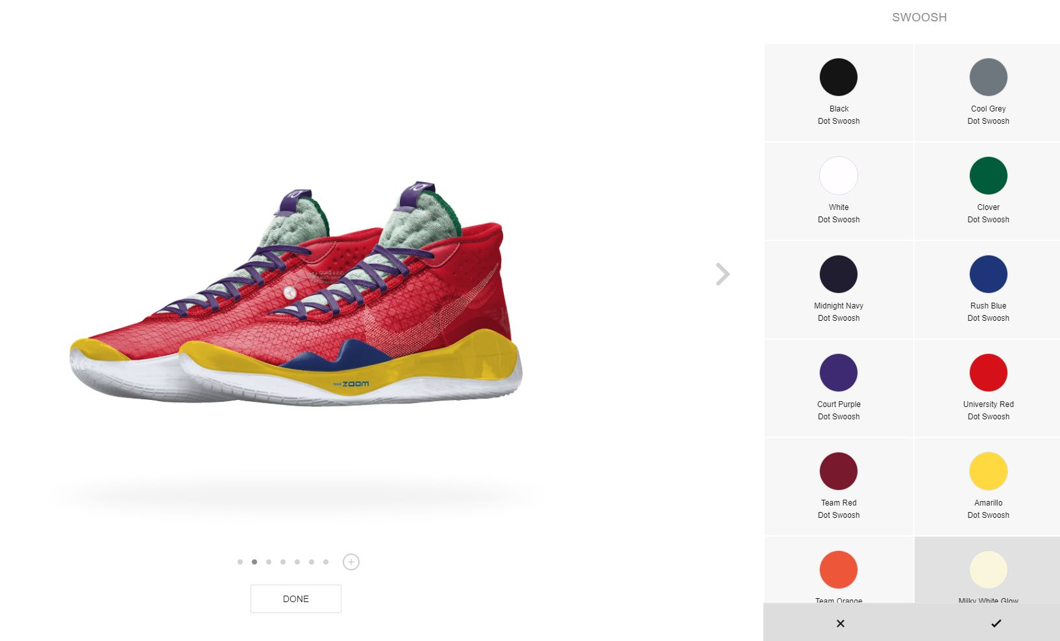
Mass customization
Masová produkce přizpůsobená poptávce jednotlivců, ekonomika řízená poptávkou - systém „Vyrob, pak prodej“ se transformuje na „Prodej, pak vyrob“.
Zákazník si sestaví vlastní výrobek, odešle přes internet, je vyroben a dodán.
Cena výrobku je srovnatelná s cenou výrobku vyrobeného hromadně ve stejném provedení.
Možnosti přizpůsobení produktu u firmy Nike, foto: https://hapticmedia.com

Slide 32
Mass customization
Výhody:
minimalizaci skladových zásob hotových výrobků, (výrobky začne firma vyrábět až v okamžiku objednávky),
zlepšení celková efektivita prodeje,
výrobce je také lépe vázán na zákazníka včetně možné predikce jeho potřeb a tomu odpovídajícímu marketingu.
Hrozby:
ví zákazník co vlastně chce?
bude sílit tlak na dodavatelské řetězce a v případě malých a středních firem jejich ohrožení integrací do systému dodávek velkých korporací.
Podmínky:
vyžaduje flexibilní výrobní zařízení (technologie),
provázání zařízení a sdílení dat a informací,
pokročilou senzoriku,
snadné nastavení strojů atd.

Slide 33

Umělá inteligence
Stroj napodobuje "kognitivní" funkce, které lidé spojují s jinými lidskými smysly, jako je "učení" a "řešení problémů".
Použití mnohavrstvých neuronových sítí pro „hluboké učení“ (deep learning).
Aplikace hlubokého učení nejsou programovány, ale jsou cvičeny na skutečných velkých datech, jak se v různých situacích chovat.
Zdroj: https://www.gettyimages.com/

Slide 34
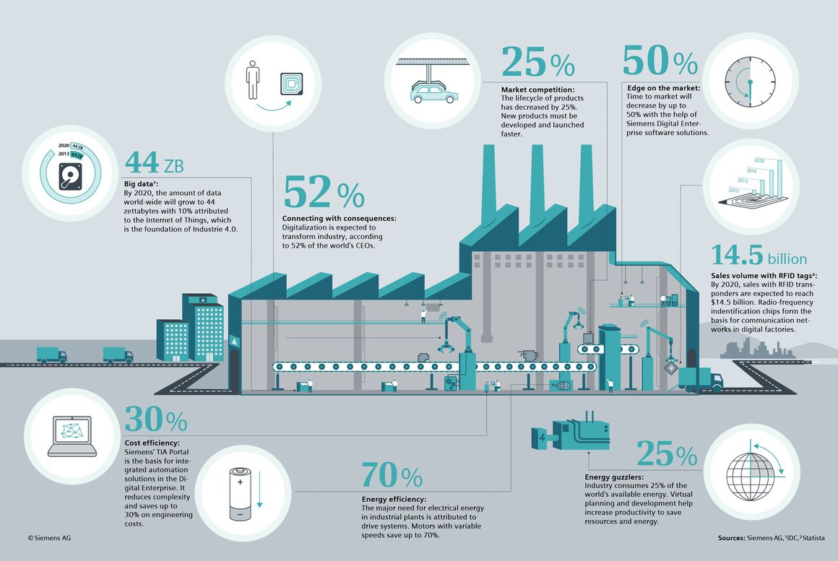
Co je cílem?
snížení nákladů (úspora provozních a režijních nákladů v některých odvětvích až o 30 procent, snížení nákladů na zpracování výrobků o 25 procent),
zkrácení časů (vývoj, produkce a distribuce zboží),
zvýšení produktivity (o 30 procent),
snížení energetické náročnosti,
snížení surovinové náročnosti výroby,
snížení dopadu výroby na životní prostředí.
Předpokládaný dopad Průmyslu 4.0,
grafika: https://www.politico.eu/

Slide 35
Co se změní?
Chápání výkonu práce a zábavy se může značně změnit, stejně tak jejich místo a čas.
Zvýšení nejistot v kyberprostoru (především v oblasti bezpečnosti dat a potenciálních kyberútoků).
Některé pracovní pozice se omezí a možná zaniknou (řidiči aut, sekretářky, prodavačky, pokladní, skladník, poštovní doručovatelky, úředníci, administrativní pracovníci, lesníci, nástrojaři, montážní dělníci…).
Nová pracovní místa vznikají s vyššími nároky na kvalifikaci pracovní síly, zejména z oblasti digitálních a inženýrských dovedností (specialista na kybernetickou bezpečnost, operátor 3D tiskárny, manažer zpracování dat a informací, vývojář a designér chytrých, tedy robotizovaných domácností, opravář robotů, ale i specialista na medicínu na dálku, bioanalytik, on-line pedagog, …).

Slide 36
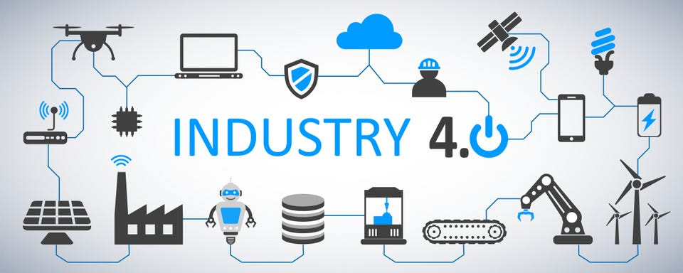
Průmysl 4.0
Průmysl 4.0
Průmysl 4.0 je iniciativu na podporu 4. průmyslové (r)evoluce. Je to ucelená iniciativa, která zahrnuje současné trendy v průmyslu, společnosti a politice.
Zdroj: adobe stock

Slide 37
Průmysl 4.0
Iniciativa průmysl 4.0, shrnuje základní charakteristiky inteligentních továren následovně:
výrobní procesy jsou optimalizované v rámci celého hodnotového řetězce díky vertikálně i horizontálně integrovaným informačním systémům;
izolované výrobní jednotky jsou nahrazeny plně automatizovanými a vzájemně propojenými výrobními linkami;
fyzické prototypy jsou nahrazeny virtuálními návrhy výrobků, výrobních prostředků a výrobních procesů, jejich uvedení do provozu probíhá v rámci jednoho integrovaného procesu zapojujícího jak výrobce samotného, tak i jeho dodavatele;
flexibilní výrobní procesy umožňují efektivní výrobu i malých výrobních dávek přizpůsobených individuálním požadavků jednotlivých zákazníků;

Slide 38
Průmysl 4.0
vzájemně komunikující roboty, výrobní zařízení a výrobky činí do jisté míry autonomní rozhodnutí v reálném čase a tím zvyšují flexibilitu a efektivitu výrobního procesu;
výrobní zařízení se samo optimalizuje a konfiguruje v závislosti na parametrech zpracovávaného produktu;
automatizované logistické zázemí využívající autonomních vozíků a robotů se automaticky přizpůsobuje potřebám výroby. Logistické zázemí se týká více subjektů v rámci kooperace, které nemusí být lokalizovány na jednom místě, a proto se logistický řetězec bude týkat i koordinace dopravního spojení mezi výrobními subjekty. Totéž se týká i koordinace distribučního procesu samotného výrobku.

